Slide 1
ALGO
Pertemuan Ke 2 – Tipe Data & Variabel

Slide 2
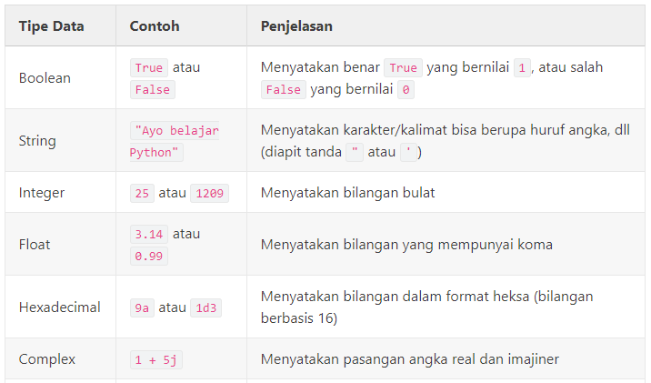
Macam Tipe Data

Slide 3
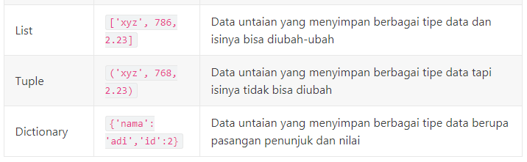
Macam Tipe Data Lanj.

Slide 4
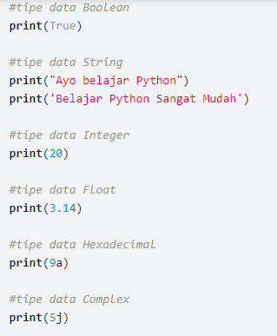
Contoh Tipe Data

Slide 5
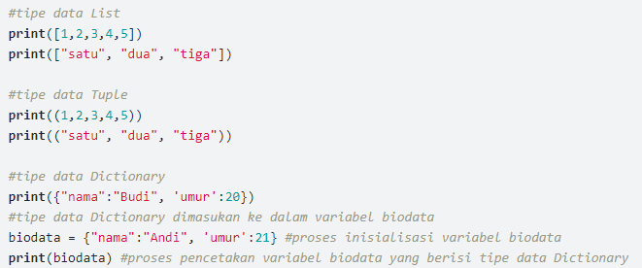
Contoh Tipe Data Lanj.

Slide 6
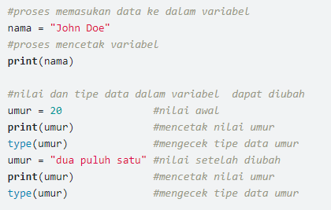
Contoh Variabel

Slide 7
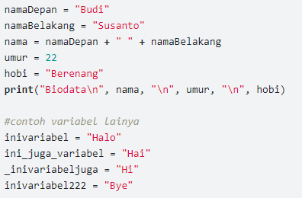
Contoh Variabel Lanj.

Slide 8

Contoh Soal

Slide 9
Soal
Ada 3 variable, a=12, b=saya dan c = 4j. Tukarlah isi dari variable a,b,c sehingga a=4j, b=12 dan c=saya. Tulislah dalam bahasa python dan printscreen proses dan hasilnya (input data ke variable hanya 1 kali saja, saat pertama kali yaitu a=12, b=saya dan c = 4j )
Ada 2 variable x=23 dan y=10, tukarlah isi dari x dan y tanpa menggunakan variable lain. (input data ke variable hanya 1 kali saja, saat pertama kali yaitu x=23 dan y=10)

